Slide 1

扬州航盛科技有限公司
架构整洁之道
--- 读书分享
中间件开发
编写：徐磊
审核：李雪娇
2019年01月11日

Slide 2
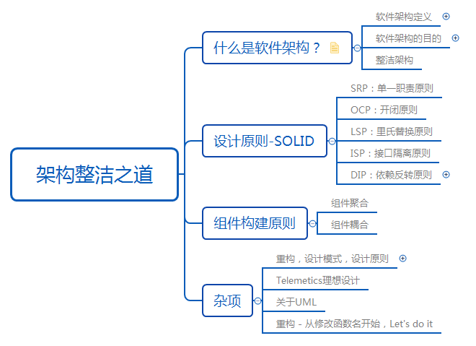
目录

Slide 3
目录
软件开发中你觉得什么最重要？
实现细节
需求
软件框架
业务逻辑
可扩展性(Software)
Notes:
1.不同的人有不同的观点，对于用户来说，不满足需求的软件，架构再牛逼也没用，架构适配多个平台，扩展性如何如何强，但是我不关心
2.实现细节，比如音频是用alsa还是用gstreamer

Slide 4
软件架构的定义:
软件架构是一个系统的草图。软件架构的实质：
1.将系统切分成组件
2.安排好组件之间的排列关系
3.组件之间的通信方式
在实现阶段，这些抽象组件被细化为实际的组件，比如具体某个类或者对象。在面向对象领域中，组件之间的连接通常用接口来实现。
软件体系结构是构建计算机软件实践的基础。与建筑师设定建筑项目的设计原则和目标，作为绘图员画图的基础一样，一个软件架构师或者系统架构师陈述软件构架以作为满足不同客户需求的实际系统设计方案的基础。
目录
什么是软件架构
软件架构，软件设计区别：
“架构”往往使用于“高层级”的讨论中，这类讨论一般都把“底层”的实现细节排除在外。
“设计”往往用来指代具体的系统底层组织结构和实现细节。
其实，这样的区分是根本不成立的。(建筑设计师的示例P4)
Notes:
架构设计不光光是画一张模块图，更是要具体到每个接口，每个类的设计，以及具体的实现细节。
但是目前这些工作只有我们自己来做。

Slide 5
软件架构的目的(P5):
软件架构的终极目标：用最小的人力成本满足构建和维护该系统的需求
目录
什么是软件架构
关于架构师(P121)：
首先架构师自身必须是程序员，并且必须一直坚持做一线程序员，绝对不要听从那些说应该让软件架构师从代码中解放出来以专心解决高阶问题的伪建议。
也许软件架构师生产的代码量不是最多的，但是他们必须不停的承接编程任务。如果不亲身承受因系统设计而带来的麻烦，就体会不到设计不佳带来的痛苦，接着就会逐渐迷失正确的设计方向。
架构设计是不断改良的产物，自顶向下的设计是行不通的。
(敏捷开发，迭代向前)

Slide 6
水平切分 / 垂直切分
目录
什么是软件架构
新增订单
删除订单
UI
Telemetics关于追求框架的通用的想法是不对的。MCU代码移植的设计。
决策过程中推迟或延迟与细节相关的内容。细节与策略脱离关系。
新增业务
删除业务
业务
add
delete
数据

Slide 7
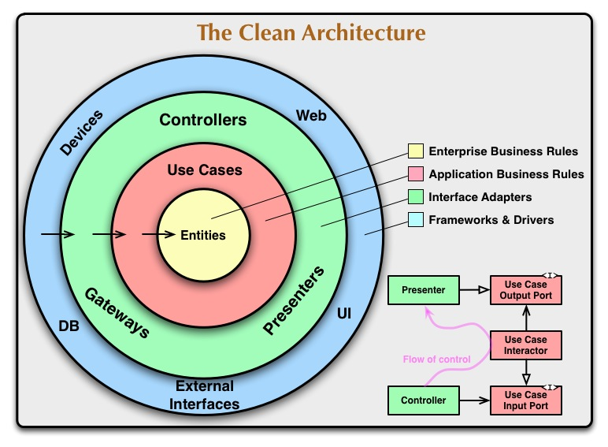
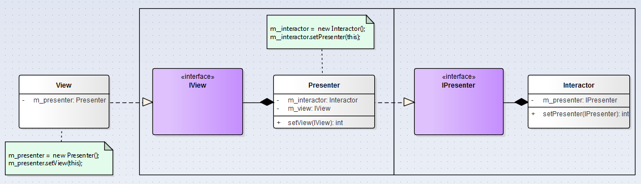
整洁架构(P179)
目录
让变化多的模块依赖不变/变化少的模块
什么是软件架构

Slide 8

Single Responsibility Principle (SRP：单一职责原则)
单一职责原则 ：认为对象应该仅具有一种单一功能的概念。
换句话说就是让一个类只做一种类型责任，当这个类需要承担其他类型的责任的时候，就需要分解这个类。
在所有的SOLID原则中，这是大多数开发人员感到最能完全理解的一条。严格来说，这也可能是违反最频繁的一条原则了。
单一责任原则可以看作是低耦合、高内聚在面向对象原则上的引申，将责任定义为引起变化的原因，以提高内聚性来减少引起变化的原因。责任过多，可能引起它变化的原因就越多，这将导致责任依赖，相互之间就产生影响，从而极大的损伤其内聚性和耦合度。
单一责任，通常意味着单一的功能，因此不要为一个模块实 现过多的功能点，以保证实体只有一个引起它变化的原因。
目录
单一职责原则

Slide 9
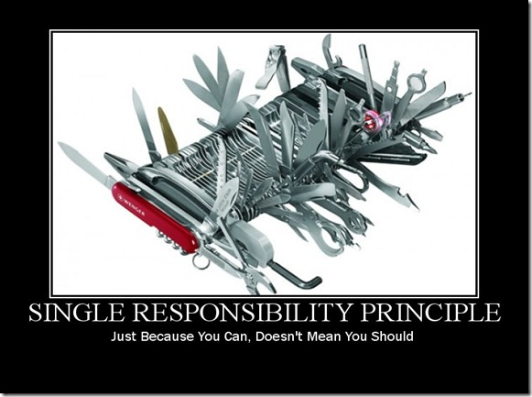
目录
单一职责原则

Slide 10
namespace SOLID
{
public class Users
{
/// <summary>
/// 支付
/// </summary>
public void Pay(){}
/// <summary>
/// 数据库操作
/// </summary>
public void DataAccess(){}
/// <summary>
/// 日志操作
/// </summary>
public void Logger(){}
}
}
namespace SOLID
{
/// <summary>
/// 数据库操作
/// </summary>
class DataAccess { }
/// <summary>
/// 日志
/// </summary>
class Logger { }
/// <summary>
/// 支付
/// </summary>
class Pay { }
}
目录
单一职责原则
Notes:
在这个用户类中有这三个功能：1.支付逻辑，2数据库逻辑，3.日志操作。如果将这三个功能结合在一个类中，可能会出现修改部分代码时会破坏其他的部分。多个功能也使这个用户类难以理解，降低了内聚性。所以最好就是将这个类分离为三个分离的类，每个类仅仅有一个功能。

Slide 11
Open Close Principle （OCP: 开闭原则）
开闭原则(ocp) 认为“软件体应该是对于扩展开放的，但是对于修改封闭的”的概念。
软件实体应该是可扩展，而不可修改的。也就是说，对扩展是开放的，而对修改是封闭的。这个原则是诸多面向对象编程原则中最抽象、最难理解的一个。
对扩展开放，意味着有新的需求或变化时，可以对现有代码进行扩展，以适应新的情况。
对修改封闭，意味着类一旦设计完成，就可以独立完成其工作，而不要对类进行任何修改。
可以使用变化和不变来说明：封装不变部分，开放变化部分，一般使用接口继承实现方式来实现“开放”应对变化，说大白话就是：你不是要变化吗？，那么我就让你继承实现一个对象，用一个接口来抽象你的职责，你变化越多，继承实现的子类就越多。
目录
开闭原则

Slide 12
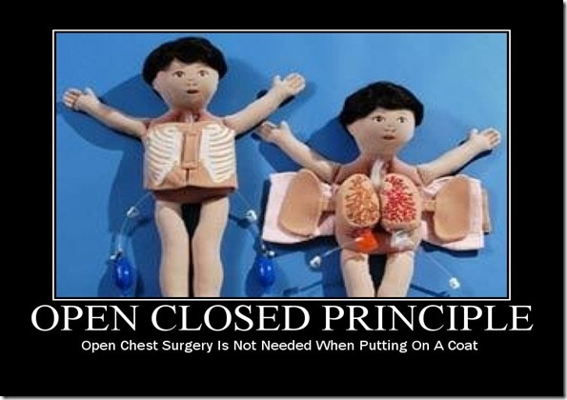
目录
开闭原则

Slide 13
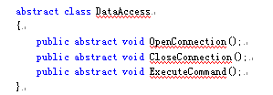
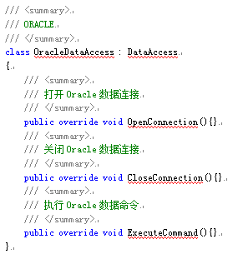
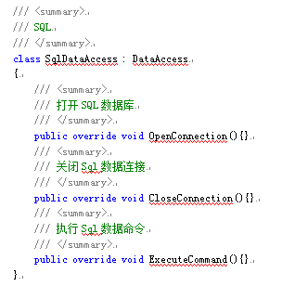
目录
开闭原则

Slide 14
Liskov Substitution Principle（LSP：里氏替换原则）
里氏替换原则 ：里氏替换原则 认为“程序中的对象应该是可以在不改变程序正确性的前提下被它的子类所替换的”的概念。
软件工程大师Robert C. Martin把里氏替换原则最终简化为一句话：“Subtypes must be substitutable for their base types”。也就是，子类必须能够替换成它们的基类。即：子类应该可以替换任何基类能够出现的地方，并且经过替换以后，代码还能正常工作。另外，不应该 在代码中出现if/else之类对子类类型进行判断的条件。里氏替换原则LSP是使代码符合开闭原则的一个重要保证。正是由于子类型的可替换性才使得父类 型的模块在无需修改的情况下就可以扩展。在很多情况下，在设计初期我们类之间的关系不是很明确，LSP则给了我们一个判断和设计类之间关系的基准：需不需 要继承，以及怎样设计继承关系。
当一个子类的实例应该能够替换任何其超类的实例时，它们之间才具有is-A关系。继承对于OCP，就相当于多态性对于里氏替换原则。子类可以代替基类，客户使用基类，他们不需要知道派生类所做的事情。这是一个针对行为职责可替代的原则，如果S是T的子类型，那么S对象就应该在不改变任何抽象属性情况下替换所有T对象。
目录
里氏替换原则

Slide 15
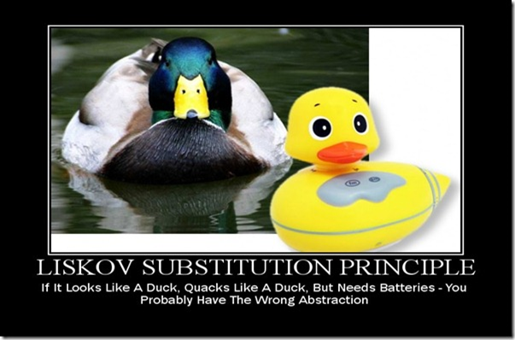
目录
里氏替换原则

Slide 16
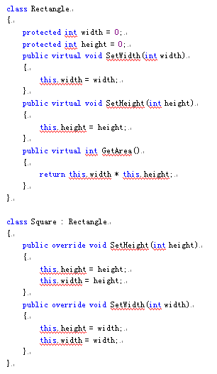
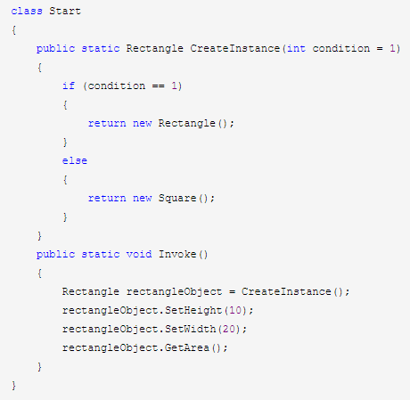
目录
里氏替换原则

Slide 17
Interface Segregation Principle（ISP: 接口隔离原则）
接口隔离原则 ：接口隔离原则 认为“多个特定客户端接口要好于一个宽泛用途的接口”的概念。
不能强迫用户去依赖那些他们不使用的接口。换句话说，使用多个专门的接口比使用单一的总接口总要好。注意：在代码中应用ISP并不一定意味着服务就是绝对安全的。仍然需要采用良好的编码实践，以确保正确的验证与授权。 这个原则起源于施乐公司，他们需要建立了一个新的打印机系统，可以执行诸如装订的印刷品一套，传真多种任务。此系统软件创建从底层开始编制，并实现了这些 任务功能，但是不断增长的软件功能却使软件本身越来越难适应变化和维护。每一次改变，即使是最小的变化，有人可能需要近一个小时的重新编译和重新部署。这 是几乎不可能再继续发展，所以他们聘请罗伯特Robert帮助他们。他们首先设计了一个主要类Job,几乎能够用于实现所有任务功能。只要调用Job类的 一个方法就可以实现一个功能，Job类就变动非常大，是一个胖模型啊，对于客户端如果只需要一个打印功能，但是其他无关打印的方法功能也和其耦合，ISP 原则建议在客户端和Job类之间增加一个接口层，对于不同功能有不同接口，比如打印功能就是Print接口，然后将大的Job类切分为继承不同接口的子 类，这样有一个Print Job类，等等。
目录
接口隔离原则

Slide 18
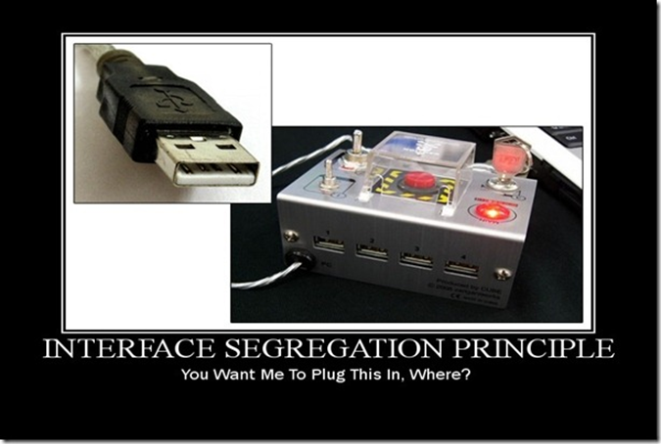
目录
接口隔离原则

Slide 19
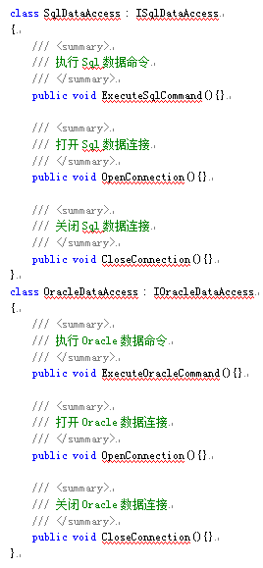
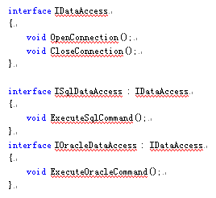
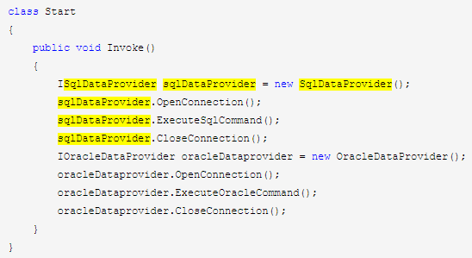
目录
接口隔离原则

Slide 20
Dependency Inversion Principle（DIP: 依赖反转原则）
依赖反转原则： 依赖反转原则 认为一个方法应该遵从“依赖于抽象而不是一个实例” 的概念。依赖注入是该原则的一种实现方式。
依赖倒置原则(Dependency Inversion Principle，DIP)规定：代码应当取决于抽象概念，而不是具体实现。
高层模块不应该依赖于低层模块，二者都应该依赖于抽象
抽象不应该依赖于细节，细节应该依赖于抽象
类可能依赖于其他类来执行其工作。但是，它们不应当依赖于该类的特定具体实现，而应当是它的抽象。这个原则实在是太重要了，社会的分工化，标准化都 是这个设计原则的体现。显然，这一概念会大大提高系统的灵活性。如果类只关心它们用于支持特定契约而不是特定类型的组件，就可以快速而轻松地修改这些低级 服务的功能，同时最大限度地降低对系统其余部分的影响。
目录
依赖反转原则

Slide 21
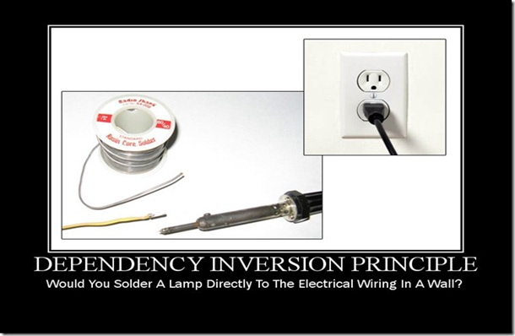
目录
依赖反转原则

Slide 22
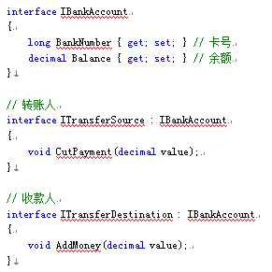
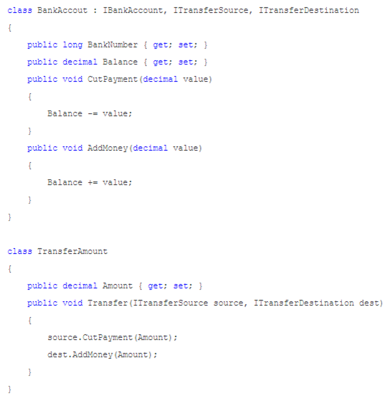
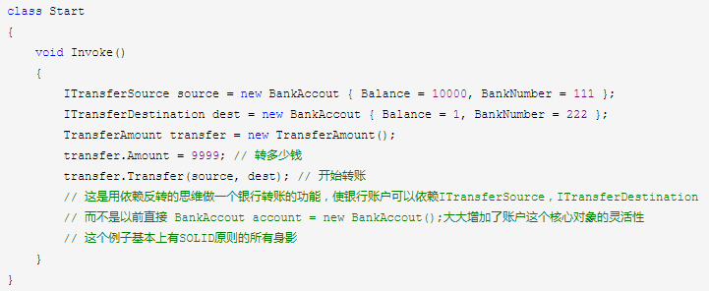
目录
依赖反转原则

Slide 23
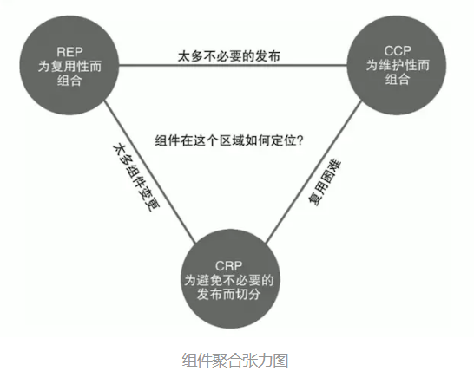
组件聚合
复用/发布等同原则(REP)：组件中的类与模块必须是彼此紧密相关的。
共同闭包原则(CCP)：实际上是SRP原则的组件版。
将由于相同原因而修改的东西放在一起，将由于不同原因而修改的东西分开。
共同复用原则(CRP)：实际上是ISP原则的组件版。
不要依赖不需要用到的东西
目录
组件构建原则
一个软件项目的重心会从该三角区域的右侧开始，
先期主要牺牲的是复用性。然后随着项目组件成熟，
其他项目会逐渐开始对其产生依赖，项目重心会向改三角区域的左侧滑动

Slide 24
组件耦合
无环依赖原则(ADP)：组件依赖关系图不应该出现环
打破依赖环的方法：
1.依赖反转原则(DIP)
2.创建新的组件，将现有的两个组件中项目依赖的类全部放入新的组件中
稳定依赖原则(SDP)：依赖关系必须要指向更稳定的方向
稳定抽象原则(SAP)：一个组件的抽象化程度应该与其稳定性保持一致。
一方面，要求稳定的组件同事应该是抽象的。
另一方面，要求一个不稳定的组件应该包含具体的实现代码。
目录
组件构建原则

Slide 25
目录
重构，设计模式，设计原则
Telemetics理想设计
杂项
关于UML
重构 - 从修改函数名开始，Let's do it

Slide 26
目录
Thank you !

